Slide 1
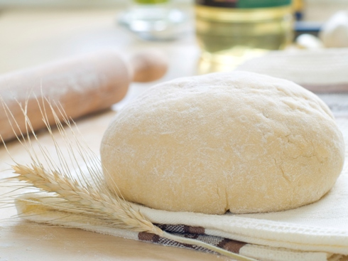
ZAVRŠNA FERMENTACIJA
Pripremila : Sanja Banfić – Kontrec, dipl.ing.prof savjetnik

Slide 2
u industrijskim pekarama ZAVRŠNA FERMENTACIJA se najčešće obavlja u fermetacijskim komorama ( automatska komora),u kojima se pomoću beskrajnog lanca krecu tzv. kolijevke sa komadima tijesta , koje na putu kroz komoru fermentira.
nakon završne fermentacije komadi tijesta se stavljaju na pokretnu traku koja ih nosi u peć na pečenje.
u MANJIM PEKARAMA završna fermentacija tijesta obavlja se na posebnim kolicima koje se dovoze u komoru za završnu fermentaciju , s mogućnošću podešavanja tempretature i relativne vlažnosti zraka.

Slide 3
Završno oblikovani komadi tijesta odlaze na završnu fermentaciju.
Ovisno o tipu peći vrsti proizvoda razlikujemo:
komoru za tunelsku peć
komoru za statičku elektrotermičku

Slide 4
Završno oblikovani komadi tijesta odlaze na završnu fermentaciju. Ovisno o tipu peći vrsti proizvoda razlikujemo:
KOMORA ZA TUNELSKU PEĆ
KOMORA ZA STATIČKU CIKLOTERMIČKU PEĆ

Slide 5
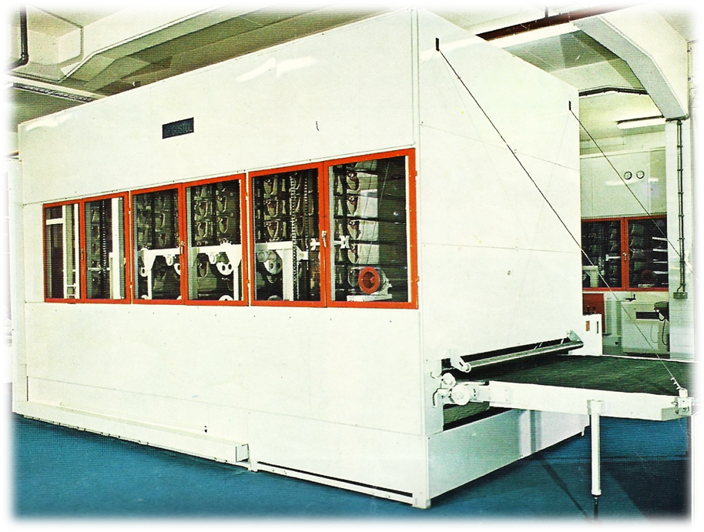
AUTOMATSKA (protočna) KOMORA
to je komora za tunelsku peć
koristi se na automatskoj liniji proizvodnje kruha
služi za fermentaciju završno oblikovanih komada tijesta

Slide 6
radi na principu putujućih zipki sa filcanom prevlakom , koje nose duguljasto oblikovane komade tijesta kroz komoru
duguljasti komadi tijesta slažu se ručno u zipke komore , tako da sastavak tijesta bude okrenut prema gore ili automatski preko uređaja za automatsko ubacivanje
budući da je završna fermentacija dugotrajna , komora se grije i vlaži pomoću klima uređaja , a sadrži i instrumente za mjerenje temperature i vlage zraka
u komoru su ugrađeni i dodatni grijači za sušenje filcanih prevlaka
temperatura u komori kao i uključivanje i isključivanje grijača kod željene temperature regulira se pomoću termostata

Slide 7
cirkulacija zraka postiže se pomoću ventilacije,a pomoću ventilatora postižemo i jednakomjerni raspored temperature u cijeloj komori
ti uvjeti potrebni su zbog fermentacije tijesta
linije pokreće motor koji ima mogućnost promjene brzine
fermentirani komadi tijesta izlaze iz automatske komore preko izlaznog transportera koji ih nosi do mosta komore,a preko njega ulaze u tunelsku peć

Slide 8
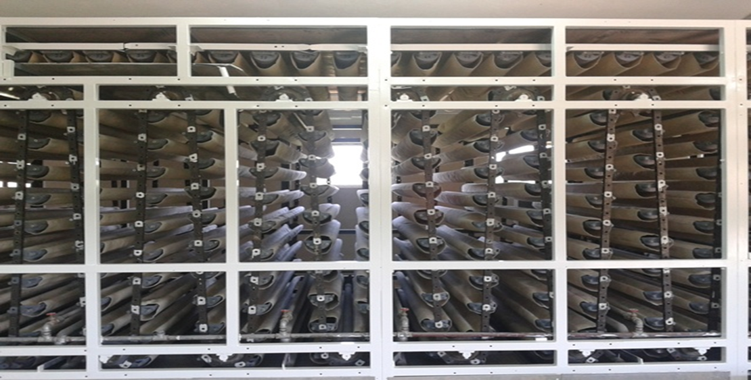
prazne zipke vraćaju se gornjim dijelom komore do ulaznog otvora
komora je čelične konstrukcije, obložena je limenim plohama, a dio ploha je ostakljen za promatranje procesa komore
dimenzije i kapacitet komore ovisi o tipu komore i broju košarica

Slide 9
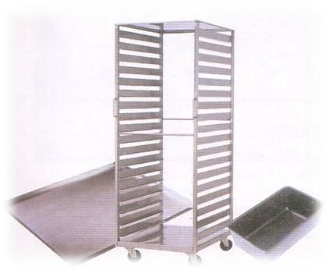
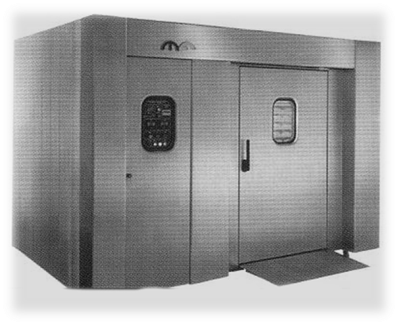
STATIČNA KOMORA
to je komora za statičke poluautomatske peć
postavlja se uz statičku ciklo-termičku peći, pa se na taj način u komori može iskoristiti toplina i vlaga koja se stvara u peći

Slide 10
komadi tijesta koji idu na završnu fermentaciju stavljaju se na aparate i slažu na kolica, koja se zatim stavljaju u prostor za fermentaciju
u prostoru za završnu fermentaciju temperatura i vlaga zraka su strogo kontrolirani
vrijeme fermentacije kreće od 30 – 120 minuta ovisno o tipu brašna, recepturi , uvjetima obrade tijesta , te o veličini komada tijesta
kapacitet komore obično odgovara kapacitetu jednog punjenja odnosno pražnjenja
zagrijavanje komore provodi se pomoću stjenke peći
po završenoj fermentaciji kolica se vade iz komore i komadi tijesta idu na pečenje

Slide 11
PROVJERI SVOJE ZNANJE
1.Za što služi automatska komora ?
2.Za koju peć se koristi ta komora ?
3.Opiši princip rada automatske komore ?
4.Za što služi statična komora ?
5.Za koju peć se koristi ta komora ?
6.Opiši princip rada statičke komore ?

Slide 12
ZADATAK
nakon što si pregledao prezentaciju , odgovori na zadana pitanja za provjeru znanja
pogledajte film na linku
https://youtu.be/AJWDRQx5jCs
nekoliko puta ponovi princip rada komora prema shemi uređaja
SRETNO u obavljanju zadatka !

